Slide 1
Python程序设计
纪冲 邮箱：imaupython@163.com

Slide 2
章节结构
Python语言进阶
Python语言基础
第4章 组合数据类型
第5章 函数与模块
第6章 文件操作和数据格式化
第7章 类和对象
第8章 numpy和pandas
第9章 数据可视化
第10章 Python应用案例
第1章 Python程序设计起步
第2章 Python语法基础和简单数据类型
第3章 Python控制结构
Notes:
一是变量、编程规范、基础语法
二是数据结构（字符串、列表、字典、元组）
函数和方法是实现数据增删改查的基本途径，如果你在实际操作中遇到数据操作的问题，可以在具体的数据类型下查找相关用法。
学习 Python 的函数和控制语句，是解决问题的过程。如何实现判断和循坏，如何将固定的功能模块封装成函数，是写出代码的必要条件，也是训练编程思维的必经之路。
函数的定义、函数调用以及参数传递，但是要能够娴熟地写出函数实现对应的功能，需要注意的细节很多，也需要不断地训练。
流程控制：条件语句和循坏语句在不同的场景下应用，掌握判断和循环实现的过程。
自己去做一些小项目，比如猜数字、各种转换器、记账工具……
经三个阶段反复练习实践，基本具备一些工作的技能了，比如 Python 数据分析、网络爬虫、写工具脚本……
还要了解 Python 的高级特性，如迭代器、生成器、装饰器等，了解类和面向对象的理念。
深入下去探索 Python 的实现原理，Python 的性能优化，跳出 Python 语言本身，去了解计算机的交互原理，还有很长的路要走，但并不是每一个人都需要这个过程。
这些高屋建瓴的东西，是在这个领域立足生根的重要条件，对于坚定走技术方向的人来说，这个过程是有必要的。这时候再去做应用层面的一些东西，又会有更加深刻的理解。

Slide 3
Python语言基础
第1章 Python程序设计起步

Slide 4
第1章 目录
1.1 程序设计语言
1.2 Python语言
1.3 Python开发环境
1.4 Python编程起步

Slide 5
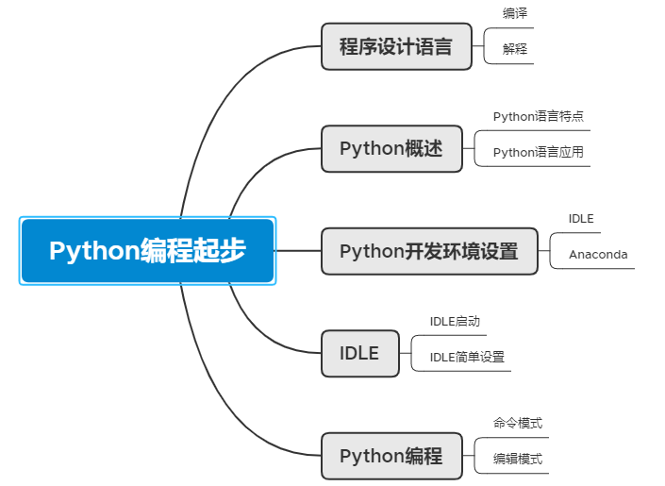
Python程序设计起步
学习目标：

Slide 6
程序设计程序
程序设计
程序设计是给出解决特定问题程序的过程。程序设计往往以某种程序设计语言为工具，写出这种语言下的程序。程序设计过程包括分析、设计、编码、测试、排错等不同阶段。
程序设计步骤：
1.分析问题
对任务进行分析，研究所给定的条件，找出解决问题的规律，选择解题的方法，完成实际问题。
2.设计算法
即设计出解题的方法和具体步骤。
3.编写程序
将算法翻译成计算机程序设计语言。
4.运行程序，分析结果
运行程序，得到运行结果。能得到运行结果并不意味着程序正确，要对结果进行分析，看它是否合理。不合理要对程序进行调试，即和排除程序中的故障的过程。
5.编写程序文档
程序是提供给用户使用的，如同正式的产品应当提供产品说明书一样，正式提供给用户使用的程序，必须向用户提供程序说明书。内容应包括：程序名称、程序功能、运行环境、程序的装入和启动、需要输入的数据，以及使用注意事项等。

Slide 7
1.1 程序设计语言
1.1.1 程序设计语言概述
程序设计语言，也称为编程语言或计算机程序，是按照程序设计语言规则组织起来的一组计算机指令，能够使计算机自动进行各种运算处理，是计算机理解和识别用户操作意图的一种交互体系。
从计算机诞生到现在，程序设计语言发展经历了机器语言、汇编语言到高级程序设计语言。
机器语言：是由二进制0、1代码指令构成，不同的CPU具有不同的指令系统。机器语言程序难编写、难修改、难维护，需要用户直接对存储空间进行分配，编程效率极低，这种语言已经被渐渐淘汰。
汇编语言：是机器指令的符号化，与机器指令存在着直接的对应关系。汇编语言同样存在着难学难用、容易出错、维护困难等缺点。 汇编语言可直接访问系统接口，翻译成机器语言，效率较高。
高级程序设计语言：是面向用户的、基本上独立于计算机种类和结构的语言。其形式上接近于算术语言和自然语言，高级语言易学易用，通用性强，应用广泛。常见的有Java、C、C++、PHP、Delphi、PASCAL、Python等。

Slide 8
机器语言
例如，计算A=15+10的机器语言程序如下：
10110000 00001111 ：把15放入累加器A中
00101100 00001010 ：10与累加器A中的值相加，结果仍放在A中
11110100 ：结束
一条指令就是机器语言的一个语句，它是一组有意义的二进制代码，指令的基本格式如，操作码字段和地址码字段，其中操作码指明了指令的操作性质及功能，地址码则给出了操作数或操作数的地址。
10110000 00001111 中10110000表示操作码,0000表是寄存器,1111表示15
机器语言的缺点：机器语言程序难编写、难修改、难维护，不同的计算机指令系统不同，机器语言随机而异，通用性差。

Slide 9
汇编语言
例如，计算A=15+10的机器语言程序如下：
MOV A, 15 ：把15放入累加器A中
ADD A, 10 ：10与累加器A中的值相加，结果仍放在A中
HLT ：结束
数据传送指令MOV
加法指令ADD
处理器“暂停”指令HLT
汇编语言将机器指令代码用英文助记符表示，克服了机器语言难读等缺点，执行速度快，但汇编语言面向机器，使用者需要专业知识。

Slide 10
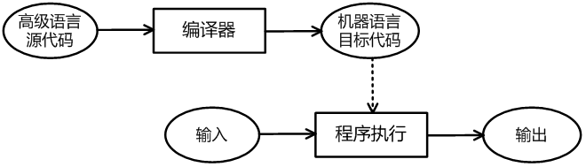
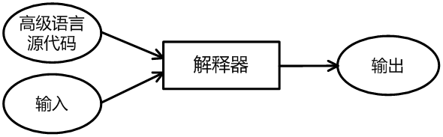
1.1 程序设计语言
1.1.2 编译和解释
高级程序设计语言翻译有多种方式，大致分为汇编、解释和编译。
按照不同的计算机执行机制，高级程序设计语言可分成静态语言和脚本语言两类
采用编译执行的编程语言是静态语言，如C语言、Java语言
采用解释执行的编程语言是脚本语言，如JavaScript语言、PHP、python语言。
编译程序也称为编译器，它将源程序翻译成目标语言程序，然后在计算机上运行目标程序。如图展示了程序的编译和执行过程，编译器将源代码转换成目标代码，计算机可以运行目标代码接收输入，产生输出。
解释程序也称为解释器，它或者直接解释执行源程序，或者将源程序翻译成某种中间代码后再加以执行。

Slide 11
1.2.1 Python语言
计算机诞生至今不过六七十年，但它已经改变了世界，改变了每个人的生活。各领域专业人员的大量日常工作都需要使用计算机，计算机科学技术的开发和应用能力已被认为是国家竞争力的重要组成部分，因此学习计算机科学与技术知识已成为社会和个人发展的需要，然而要深入理解计算和计算机使其成为得心应手的工具就必须学习编程。
近年来，Python语言的良好特征已经得到学界和业界的广泛认可，被许多大学做为计算机科学教育的第一门语言。Python是一门比较高级的编程语言，那么什么是编程？编程就是为了指挥计算机，通过一个自动计算过程去解决问题，为了指挥计算机工作，我们需要理解计算机，理解计算过程，理解指挥计算机完成计算的途径和方法，这就需要一种计算机能处理的表达方式即程序设计语言，Python就是一门程序设计语言。

Slide 12

1.2 Python语言
Python由荷兰数学和计算机科学研究学会的Guido van Rossum设计，是一种解释型、面向对象、动态数据类型的高级程序设计语言，遵循开源协议。
很多伟大的作品往往是其作者打发时间的产物，Python也是如此。1989年圣诞节，在阿姆斯特丹的荷兰人吉多·范罗苏姆（Guido van Rossum）闲的无聊，想起之前开发ABC语言时还留下一些问题没有解决，他决定写个脚本解释语言打发时间，Python也因此而诞生。
关于Python这个名字，据说来自于Guido 非常喜欢的电视剧Monty Python's Flying Circus。
Python语言是从ABC语言发展起来，主要受到了Modula-3的影响，并且结合了Unix shell和C语言用户的习惯。
1991 年，第一个 Python 解释器 诞生，它是用 C 语言实现的，并能够调用 C 语言的库文件。
Guido van Rossum

Slide 13
ABC语言
ABC语言是在NWO（荷兰科学研究组织）旗下CWI（荷兰国家数学与计算机科学研究中心）主导研发一种交互式，结构化高级语言，旨在替代BASIC，Pascal等语言，用于教学及原型软件设计。Python创始人Guido van Rossum于20世纪80年代曾在ABC系统开发中工作了数年。

Slide 14
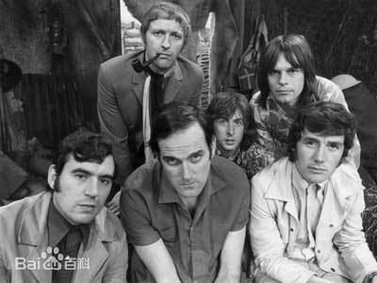
Monty Python's Flying Circus
Monty Python （蒙提·派森）是英国六人喜剧团体，喜剧界的披头士。
Monty Python’s Flying Circus蒙提·派森飞行的马戏团：英国最热门的电视节目。

Slide 15
1.2 Python语言
Python语言的特点
1.简单易学、明确优雅、开发速度快
2.跨平台、可移植、可扩展、交互式、解释型、面向对象的动态语言
3.具有大量的标准库和第三方库
4.社区活跃，贡献者多，互帮互助
5.开源语言，发展动力巨大
Python语言主要存在三方面的缺点：
第一个缺点就是运行速度相对慢点，和C程序相比较慢，这是解释型语言的特点，Python语句在执行时会地翻译成CPU能理解的机器码，翻译过程非常耗时，而C语言是编译型语言，运行前直接编译成CPU能执行的机器码，执行起来非常快。
第二个缺点是GIL（Global Interpreter Lock）全局解释器锁，这是一种防止多线程并发执行机器码的互斥锁，是设计Python语言时遗留的一个问题，其后果就是Python在进行多线程任务时候，其实是伪多线程，性能较差。
第三个缺点是Python2和Python3不兼容性。

Slide 16
简单：Python是一种代表简单主义思想的语言。 Python最大的优点之一是具有伪代码的本质,它使我们在开发 Python程序时,专注的是解决问题,而不是搞明白语言本身。
跨平台、可移植、可扩展：由于 Python 是开源的，它已经被移植到许多平台上。如果能够避免使用依赖系统的特性，那就意味着，所有 Python 程序都无需修改就可以在好多平台上运行，包括 Linux 、Windows等等。 解释型语言几乎天生就是跨平台的。Python 作为一门解释型的语言，它天生具有跨平台的特征，只要为平台提供了相应的 Python 解释器，Python 就可以在该平台上运行。
可扩展性：Python 的可扩展性体现为它的模块，Python 具有脚本语言中最丰富和强大的类库，这些类库覆盖了文件 I/O、GUI、网络编程、数据库访问、文本操作等绝大部分应用场景。 Python 可扩展性一个最好的体现是，当我们需要一段关键代码运行的更快时，可以将其用 C 或 C++ 语言编写，然后在 Python 程序中使用它们即可。
库：Python标准库确实很庞大,它可以帮助你处理各种工作,包括正则表达式、文档生成、单元测试、线程、数据库、网页浏览器、电子邮件、密码系统、GU(图形用户界面) 和其他与系统有关的操作。记住,只要安装了 Python,所有这些功能都是可用的,这被称作 Python的“功能齐全”理念。除了标准库以外,还有许多其他高质量的库,如 Twisted和图像库等。
开源： Python是 FLOSS(自由/开放源码软件)之一。简单地说,你可以自由地发布这个软件的拷贝,阅读它的源代码,对它做改动,把它的一部分用于新的自由软件中。 FLOSS是基于一个团体分享知识的概念,这是为什么Python如此优秀的原因之一 ——它是由一群希望看到一个更加优秀的 Python的人创造并经常改进这的。

Slide 17
1.2 Python语言
Python应用：
1.常规软件开发
2.科学计算
3.自动化运维
4.云计算
5.WEB开发
6.网络爬虫
7.数据分析
8.人工智能

Slide 18
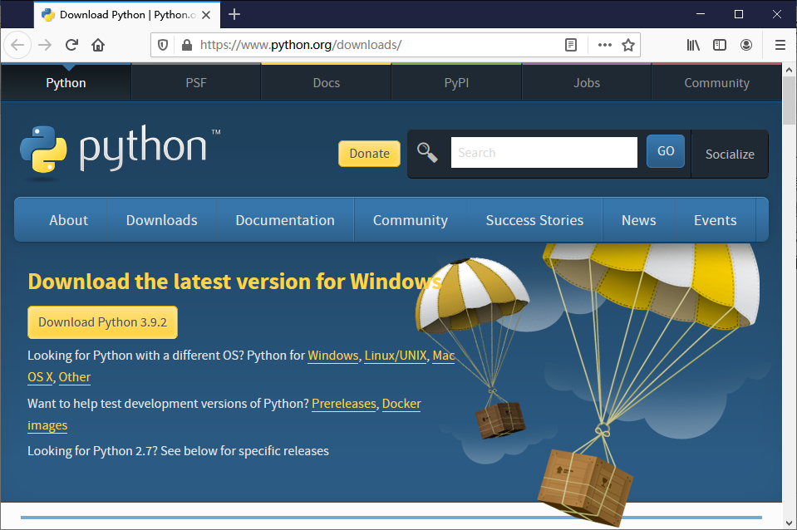
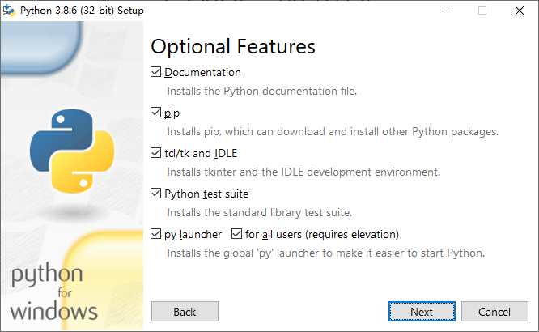
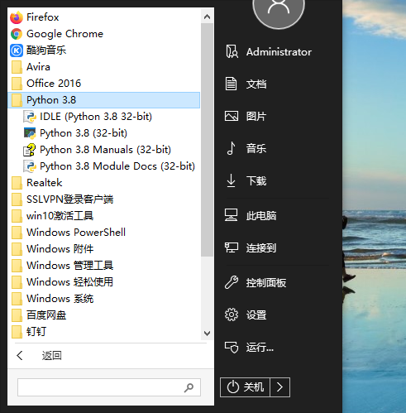
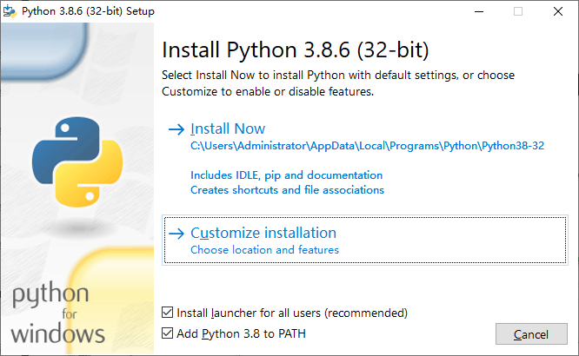
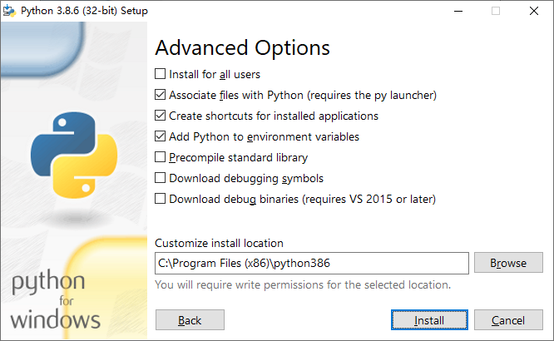
1.3 Python开发环境
Python开发环境安装
通过网址https://www.python.org/downloads/，下载安装软件

Slide 19
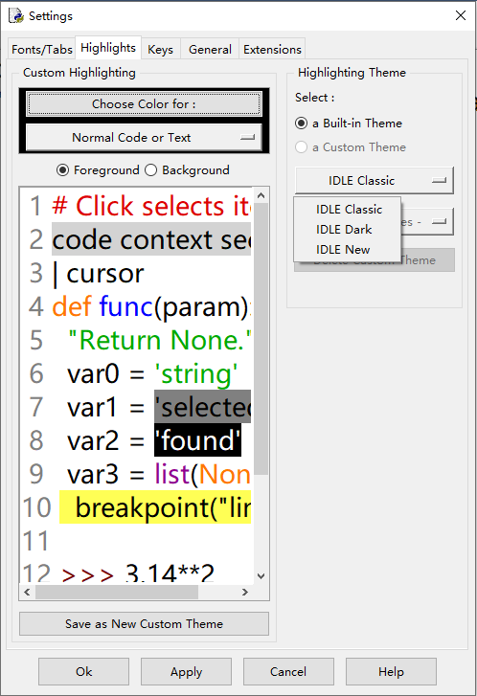
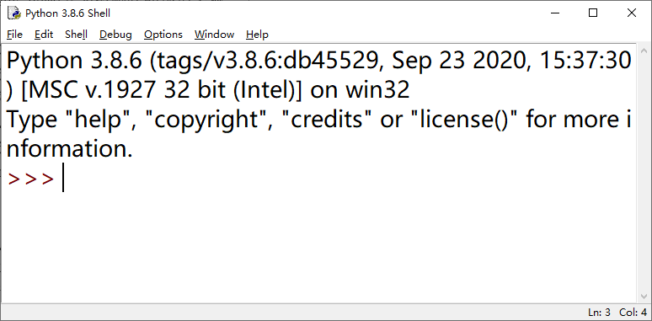
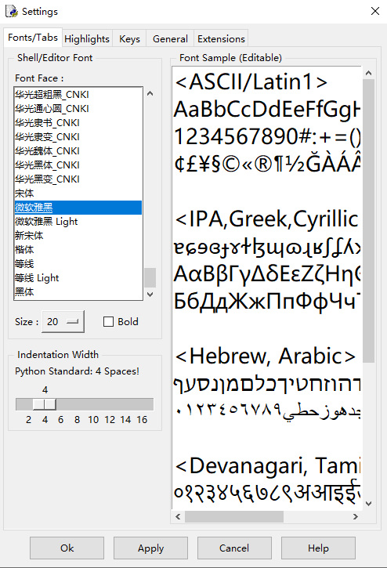
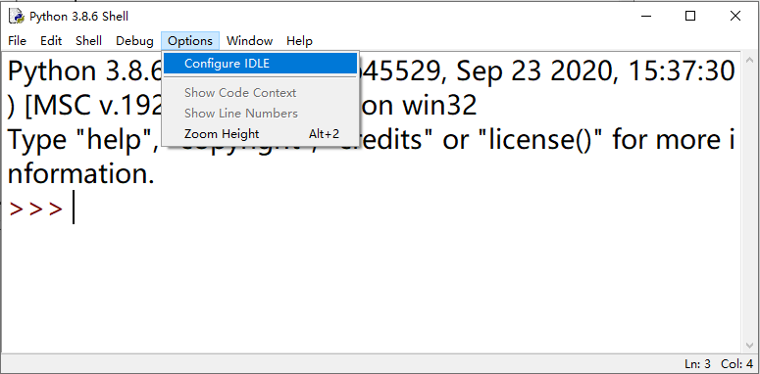
1.4 Python编程起步
IDLE设置

Slide 20
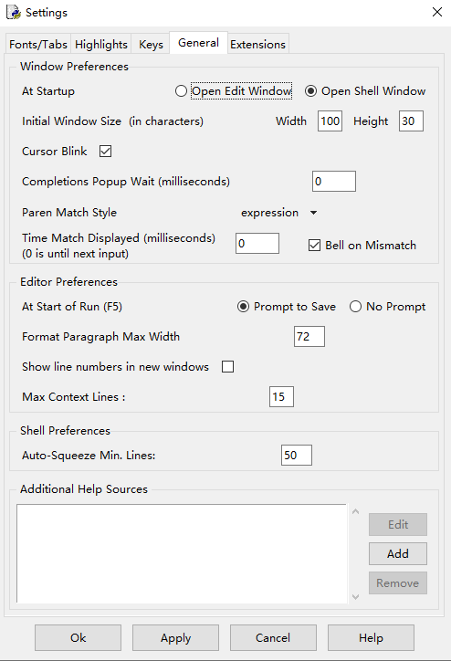
1.4 Python编程起步
IDLE中常用快捷键设置如表1-1所示。
表1-1 IDLE常用快捷键
快捷键 | 说明
F1 | 打开 Python 帮助文档
Alt+P | 浏览历史命令（上一条）
Alt+N | 浏览历史命令（下一条）
Alt+/ | 自动补全前面曾经出现过的单词，如果之前有多个单词具有相同前缀，可以连续按下该快捷键，在多个单词中间循环选择
Alt+3 | 注释代码块
Alt+4 | 取消代码块注释
Alt+g | 转到某一行
Ctrl+Z | 撤销一步操作
Ctrl+Shift+Z | 恢复上—次的撤销操作
Ctrl+S | 保存文件
Ctrl+] | 缩进代码块
Ctrl+[ | 取消代码块缩进
Ctrl+F6 | 重新启动 Python Shell

Slide 21
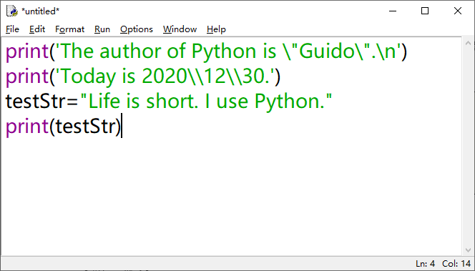
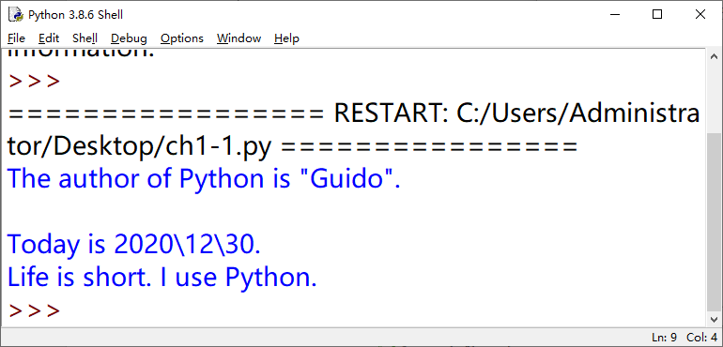
1.4 Python编程起步
Python编程
1. Python命令模式
直接在IDLE提示符“>>>”后面输入相应的程序语句使用exit()退出交互模式。
2.Python编辑模式
Python Shell界面中，选择“File”|“New File”菜单命令，启动IDLE编辑器，标题栏为“*untitled”,在编辑区域编写Python程序代码，
（1）计算20+30的值
>>>20+30
50
（2）获取Python帮助信息
>>>help( )
（3）错误输出
>>> 5/0
运行结果如下：
Traceback (most recent call last):
File "<pyshell#0>", line 1, in <module> #出错位置
5/0
ZeroDivisionError: division by zero #出错原因
（4）退出IDLE
>>>exit()
（2）保存程序
完成Python程序代码编写后，需要将其保存到扩展名为“.py”文件中，然后才能运行程序文件。
（3）运行程序
要运行Python程序，可以选择“Run”|“Run Module”菜单命令，执行当前Python程序代码，运行结果会显示在Python Shell窗口中，

Slide 22
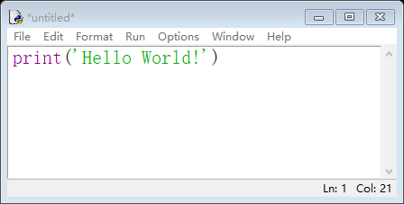
实例1
输出Hello World！

Slide 23
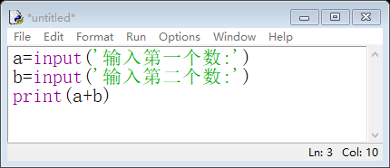
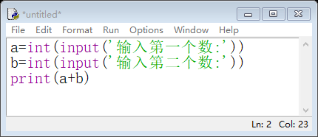
实例2
输入2个数，计算两数的和。

